Slide 1
UNIVERSITÀ DEGLI STUDI DI MODENA E REGGIO EMILIA Dipartimento di Scienze Fisiche, Informatiche e Matematiche Corso di Laurea in Informatica
PROGETTO E SVILUPPO DI UN SISTEMA GESTIONALE PER LA MIGRAZIONE DI DOCUMENTI
Relatore: Candidato:
Prof. Riccardo Martoglia Tatiana Pusnei
Correlatore:
Prof. Giacomo Cabri
Anno accademico 2015/2016
Notes:
Salve a tutti sono …
Vi presento la mia tesi di laurea intitolata Progetto e Sviluppo di un sistema gestionale per la migrazione dei documenti

Slide 2
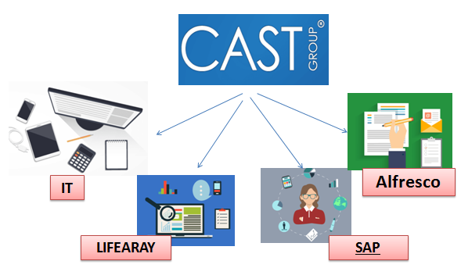
Tirocinio
Notes:
Prima di cominciare la mia presentazione volevo accennare che:
L’ambiente dello svolgimento del tirocinio consiste l’azienda CASTGroup per la quale si produce il software. L’azienda si occupa di gestione e controllo dell'impresa, digitalizzazione di ogni processo aziendale, realizzazione di portali e software

Slide 3
Contenuti:
Introduzione e Tecnologie
Progetto e Sviluppo
Conclusioni e Sviluppi futuri
Notes:
Il contenuto della presentazione si divide in tre parti

Slide 4
Primo argomento trattato
Introduzione e Tecnologie
Progetto e Sviluppo
Conclusioni e Sviluppi futuri

Slide 5
Situazione iniziale
Introduzione e Tecnologie
Sistemi aziendali
Repository temporaneo
Obiettivo
Realizzare un software che gestisca la migrazione dei file dai vari dispositivi di storage nelle nuove area documentale
Notes:
La situazione schematica del progetto si presenta come segue
L’obiettivo del tirocinio consiste nel creare un software in grado di gestire opportunamente un insieme di dati. I dati rappresentano dei file, i soliti documenti di ogni formato che vengono creati, salvati, modificati nei vari repository aziendale.
Si chiede che i file siano trasferiti nelle nuove area documentale per un ulteriore adattamento all’Alfresco, un nuovo gestionale aziendale.
Situazione iniziale: Il sistema aziendale che ha disposto i suoi documenti nei vari repository temporanei

Slide 6
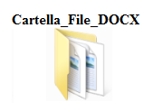
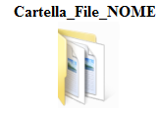
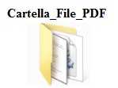
Introduzione e Tecnologie
Cosa si intende per migrazione file ?
Spostamento dei file nelle cartelle opportune
Directory destinazione = C:\\Cartella_File_DOCX
Database
Notes:
Per la migrazione si intende che i file a seconda ad un qualche criterio vengono spostati in un’altra directory gestita dall’utente del DB.
Dato il nostro archivio si vuole copiare in una cartella di nome “Cartella_File_Docx” tutti i file che hanno il formato “doc”.
Al momento non esiste una regola precisa di come sono organizzate le cartelle, importante che il meccanismo di migrazione file sia funzionante per poter implementarlo in un nuovo gestionale

Slide 7
Problematiche affrontate
Introduzione e Tecnologie
Necessità di organizzare i file dai vari repository
Necessità di creare un database che accolga/gestisca i dati
Necessità di effettuare la migrazione dei file
Necessità di estrarre informazioni dettagliati del file

Slide 8
Introduzione e Tecnologie
Tecnologie utilizzate
JAVA
MySQL
ECLIPSE
MySQLWorkbench
Componente Spring
DAO – Data Access Object ( Oggetti di Accesso ai Dati)
JDBC – Java DB Connectivity (Connessione al DB da Java)
Notes:
Java – per scrivere codice del programma
Mysql – per la produzione del BD
Le componenti di Spring responsabile della gestione e trasferimento di oggetti da una applicazione al altra sono : DAO e JDBC. Soffermiamoci un attimo a dare i minimi dettagli sull’architettura a livello di codice delle nostro software.

Slide 9
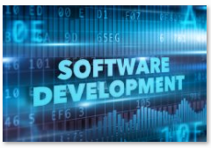
Secondo argomento trattato
Introduzione e Tecnologie
Progetto e Sviluppo
Conclusioni e Sviluppi futuri

Slide 10
Individuazione file
Progetto e Sviluppo
Dove risiedono i file ?
Sever Microsoft Visual Source Save
Server Subversion
Dischi condivisi
Directory_sorgente = “F:\\ “
FileText
Domain Class
Class FindFile
+ searchFile()
+ getProperty()
+ Name
+ Description
+ get()
+ set()
Notes:
Scegliendo una delle repository temporanei di cui dispone l’azienda con Java andiamo ad estrarre tutti i file contenuti.
ll processo comporta l’individuazione del file, il quale si memorizza in una classe di dominio.

Slide 11
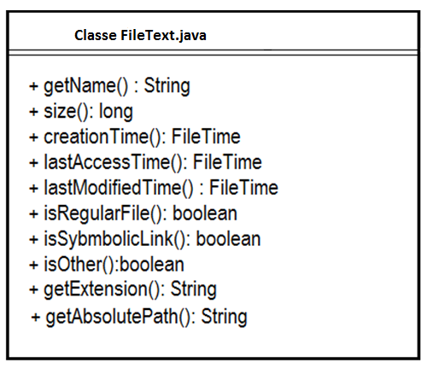
Individuazione file
Progetto e Sviluppo
Classe di dominio
Estrazione delle proprietà di un file
Notes:
Per il processo dell’inserimento nel db si chiede per prima di individuare i file.
Una volta determinato il documento procediamo con l’estrazione delle sue proprietà.
L’estrazione delle proprietà significa che sfruttando classi di Java possiamo ottenere le proprietà di sistema di un documento.
(Come illustrato nell’immagine) abbiamo ottenuto una seria di dati che caratterizzano un file system.

Slide 12
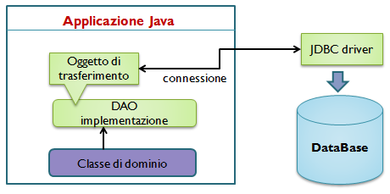
Progetto e Sviluppo
Classe di dominio
Entità di dominio
Tabella
DB
Passaggio dall’applicazione al database

Slide 13
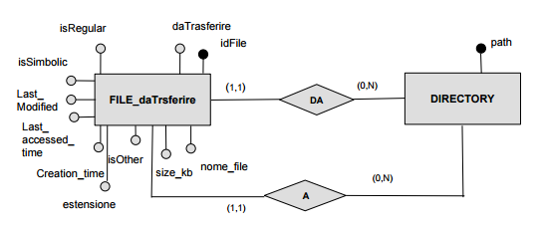
Progetto e Sviluppo
Creazione DB
Attributi della classe di dominio sono gli attributi dell’entità di dominio
Entità di dominio
Schema Entità- Relazione
Notes:
Alla creazione di un DB si debba analizzare i requisiti necessari del progetto. Riportandolo sul slide si nota in rosso come abbiamo individuato i concetti fondamentali. Essi sono FILE_daTrasferire e DIRECTORY e rappresentano le entità di base del nostro schema.
Essi sono in effetti i campi della nostra tabella del DB.
Lo schema spiega il meccanismo che un FILE_daTrasferire ha una seria di attributi e viene associato a 2 cartelle; Indicando che il File_daTrasferire viene inserito nella basi di dati DA una directory_sorgente e poi trasferito in una directory_destinazione.

Slide 14
Tabella FILE (daTrasferire) del DB
Progetto e Sviluppo
Schema logico
FILE_daTrasferire (idFile, nome_file, size, directory_sorgente, directory_destinazione,
daTrasferire, Creation_time, Last_Modified,
Last_Accessed_Time, isRegular, isSymbolic, isOther, estensione)
Notes:
Dallo schema concettuale deriva lo schema logica, in questo modo vengono definite le tabelle del DB.

Slide 15
Progetto e Sviluppo
Operazioni sul DB
Inserimento ed altri metodi
Nella classe DAO dichiariamo i metodi:
insert (FileText) - che invoca l’inserimento sul DB
update(FileText) - che invoca l’aggiornamento sul DB
delete(int) - che invoca la cancellazione dal DB.
searchByNome(String) - che invoca il caricamento dal DB di un risultato
Notes:
Inserimento viene effettuato è gestito dalle classe DAO. La classe come abbiamo accennato nella prima parte si occupa di creare oggetti di accesso al database. Tramite DAO si effettuano diversi operazioni sul DB: inserimento che invoca l’inserimento, …

Slide 16
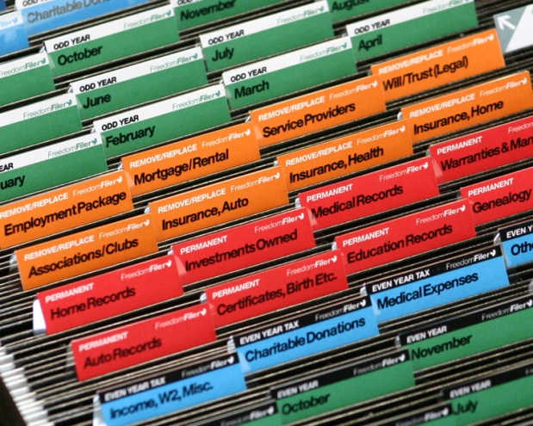
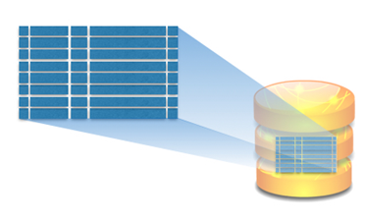
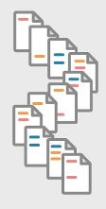
Progetto e Sviluppo
Migrazione file
Scrematura dei dati
Seleziona FILE da trasferire
Trasferimento
Cartella
Criterio di similarità

Slide 17
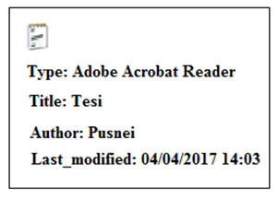
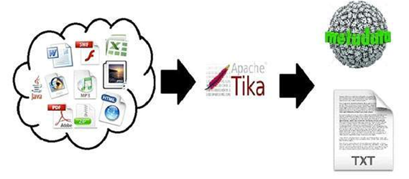
Estrazione metadati
Progetto e Sviluppo
Cosa sono ?
?
Notes:
Ultima fase prevede il processo di estrazione dei metadati. Tale operazione serve per avere dati supplementari a quelle già disponibile per un file generico, cioè le informazioni di sistema più dettagliate come Title, Author, Type, Last_Modified, key_words, pages_number…
Il file che riguardano il procedimento, che sono nel nostro interesse sono tutti i file testuali di tipo pdf, doc, odt, docx, excel.
Si applica la stessa strategia di “Inserimento DB”, ove creiamo la classe di dominio per ogni tipologia di file, progettiamo lo schema concettuale, si effettua l’inserimento dei dati nelle nuove tabelle ottenute.

Slide 18
Schema Entità –Relazione completa
Notes:
Lo schema ER visto prima è stato completato con le relative tabelle

Slide 19
Ultimo argomento trattato
Introduzione e Tecnologie
Progetto e Sviluppo
Conclusioni e Sviluppi futuri

Slide 20
Conclusioni e Sviluppi futuri
Conclusione
Obiettivo raggiunto sistema collaudato
Database in grado di immagazzinare file
Applicazione in grado di gestire i file
Processo di estrazione metadati realizzato
Software pronto per essere adattato al nuovo gestionale - Alfresco
Notes:
Concludendo, possiamo dire di aver compiuto il lavoro necessario. I punti elencato sono tutti testati e funzionanti

Slide 21
Conclusioni e Sviluppi futuri
Sviluppi futuri
Individuazione / Creazione di massima di nuove aree documentali
Inserimento dei documenti sul Alfresco
Notes:
Individuazione delle area documentale e di effettuare la migrazione.
Dopo la migrazione ci sarà l’inserimento dei documenti su Alfresco.

Slide 22
GRAZIE PER L’ATTENZIONE

